Slide 1



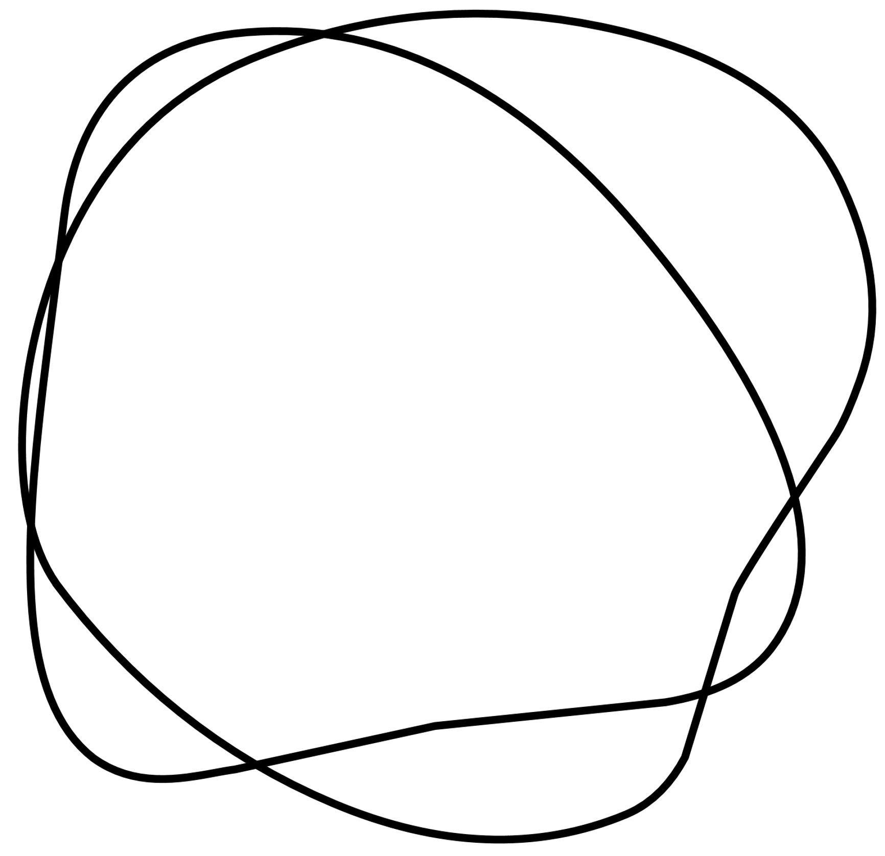












INFORMÁTICO
Proyecto
MAGIKOFFEE
Nicolás Moreno, Cristian Nuñez y Catary Rodriguez

Slide 2
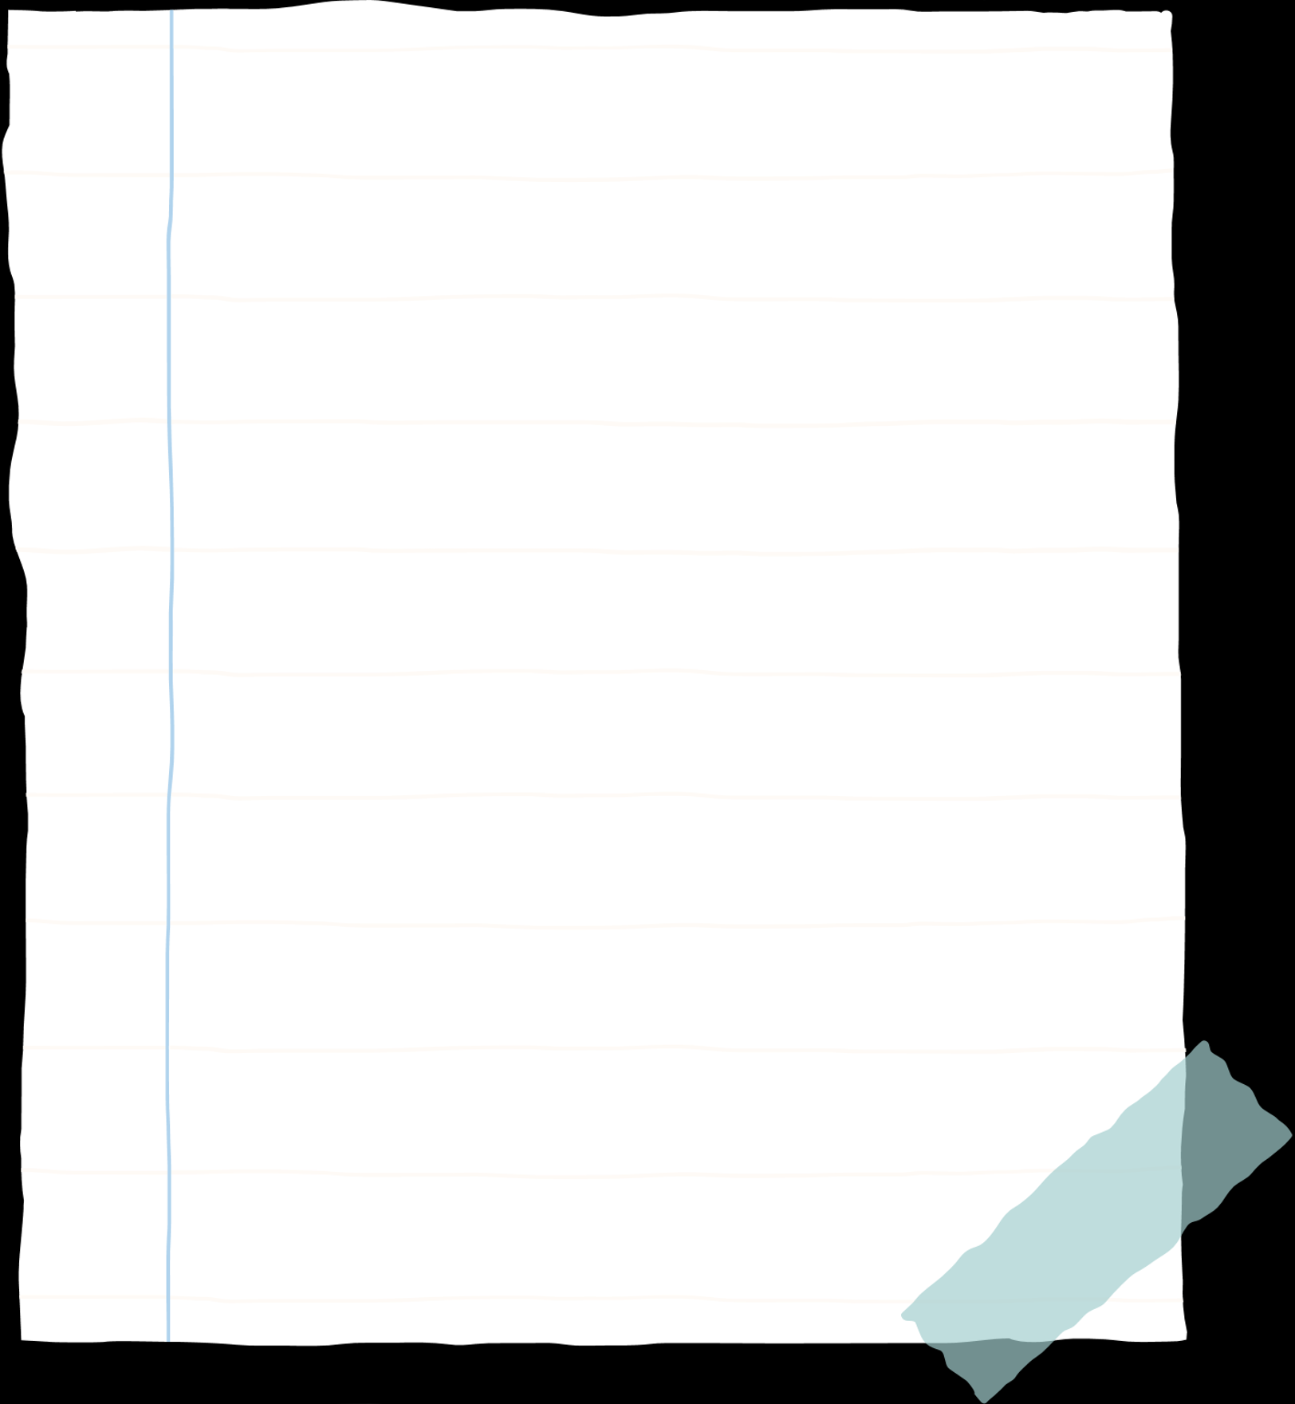

CONTENIDO
1.
Contexto
2.
Equipo
3.
Problemas Identificados
4.
Solución Propuesta
5.
Propuesta de Valor
6.
Modelo de negocio/Mapa de procesos
7.
Base de Datos
8.
Carta Gantt
9.
Prototipo HTML

Slide 3
CONTEXTO
Magikoffee es una cafetería que recientemente ha expandido su negocio al abrir una nueva sucursal, específicamente una heladería. Ambas sucursales comparten un inventario común, lo que ha generado la necesidad de un control de stock más riguroso.
Actualmente, el método de gestión de inventario se realiza manualmente utilizando papel y lápiz, lo que ha comenzado a generar problemas operativos debido al crecimiento del negocio y la complejidad añadida de gestionar dos sucursales con productos diferentes pero inventarios compartidos.

Slide 4

EQUIPO DE TRABAJO

Slide 5
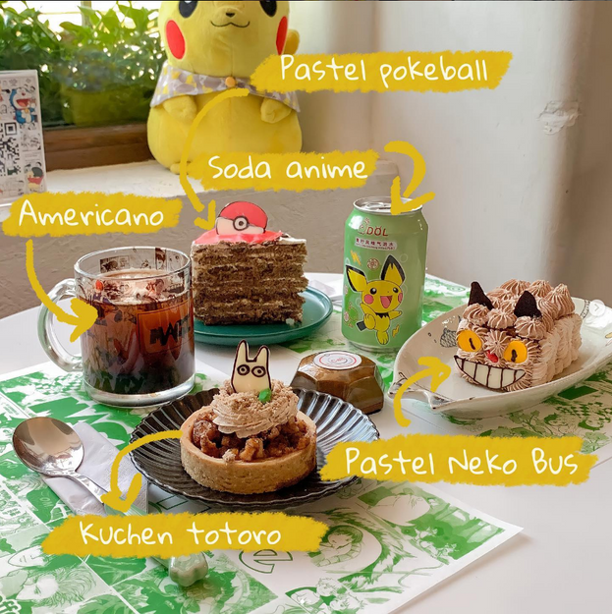
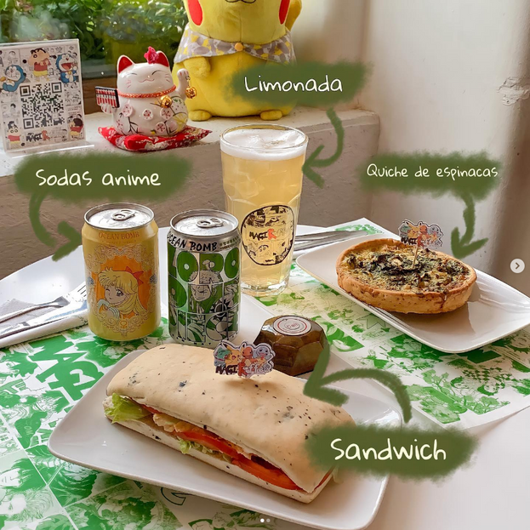
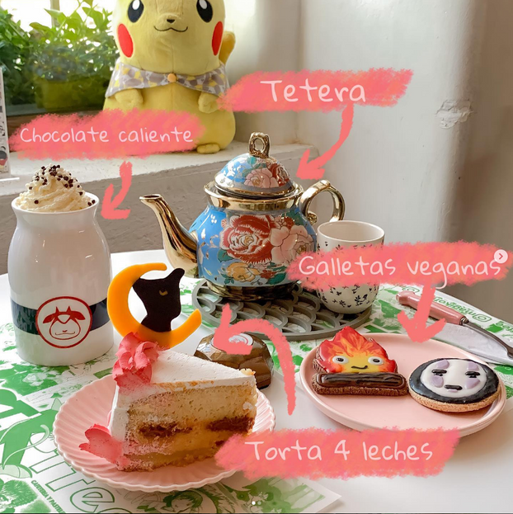
PROBLEMAS IDENTIFICADOS

Slide 6
INEFICIENCIA EN EL CONTROL DE STOCK
El método manual de control de stock es propenso a errores humanos, lo que puede llevar a desabastecimiento o exceso de inventario.
CRECIMIENTO DEL NEGOCIO
Con la apertura de la nueva heladería, la complejidad en la gestión del inventario ha aumentado, haciendo insostenible el método actual. El aumento de la demanda diaria requiere una reposición de stock constante y eficiente, algo que el sistema manual no puede asegurar.
DEPENDENCIA DE UN SISTEMA MANUAL
La gestión manual del inventario es lenta y puede retrasar las operaciones diarias, además de dificultar la planificación a largo plazo.

Slide 7
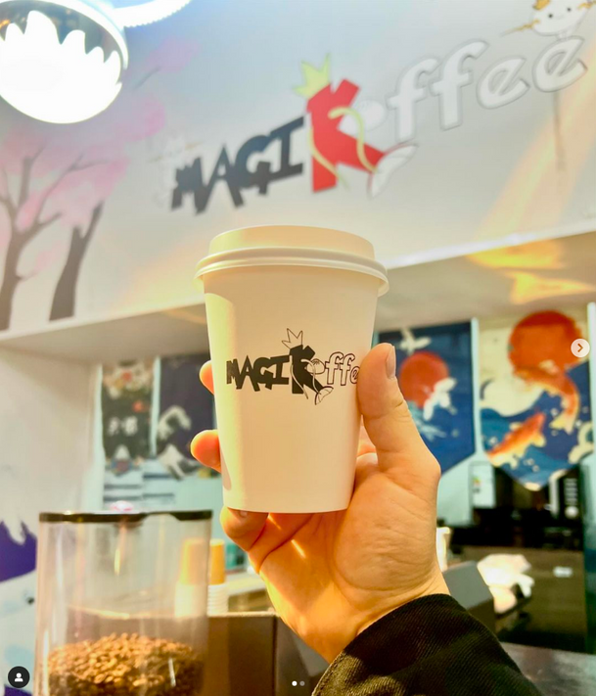
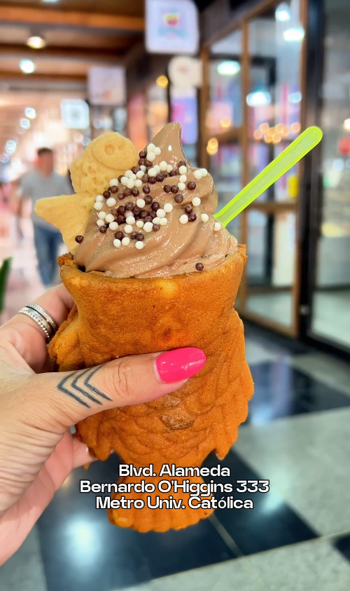
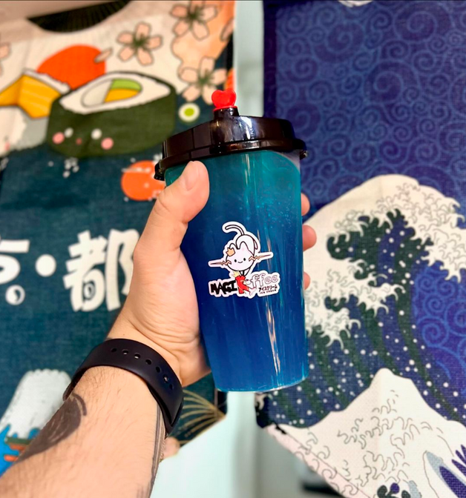
SOLUCIÓN PROPUESTA

Slide 8

MONITOREO EN TIEMPO REAL
Cada vez que se realice una venta o se reciba nuevo stock, el sistema actualizará automáticamente el inventario, permitiendo a los administradores de ambas sucursales ver el estado del stock en tiempo real.
ALERTAS Y REPORTES AUTOMÁTICOS
El sistema generará alertas cuando el stock de ciertos productos esté bajo, permitiendo una reposición oportuna. Además, proporcionará reportes semanales o diarios que ayudarán en la toma de decisiones estratégicas.

Slide 9

SINCRONIZACIÓN DE SUCURSALES
La integración de las dos sucursales en un solo sistema permitirá un flujo de información fluido, evitando confusiones y asegurando que ambos locales estén correctamente abastecidos.
ENFOQUE EXCLUSIVO EN EL CONTROL DE STOCK
Dado que la necesidad inmediata es mejorar el control de stock, el sistema se concentrará exclusivamente en esta área, garantizando un desarrollo enfocado y eficiente.

Slide 10
PROPUESTA DE VALOR

Slide 11
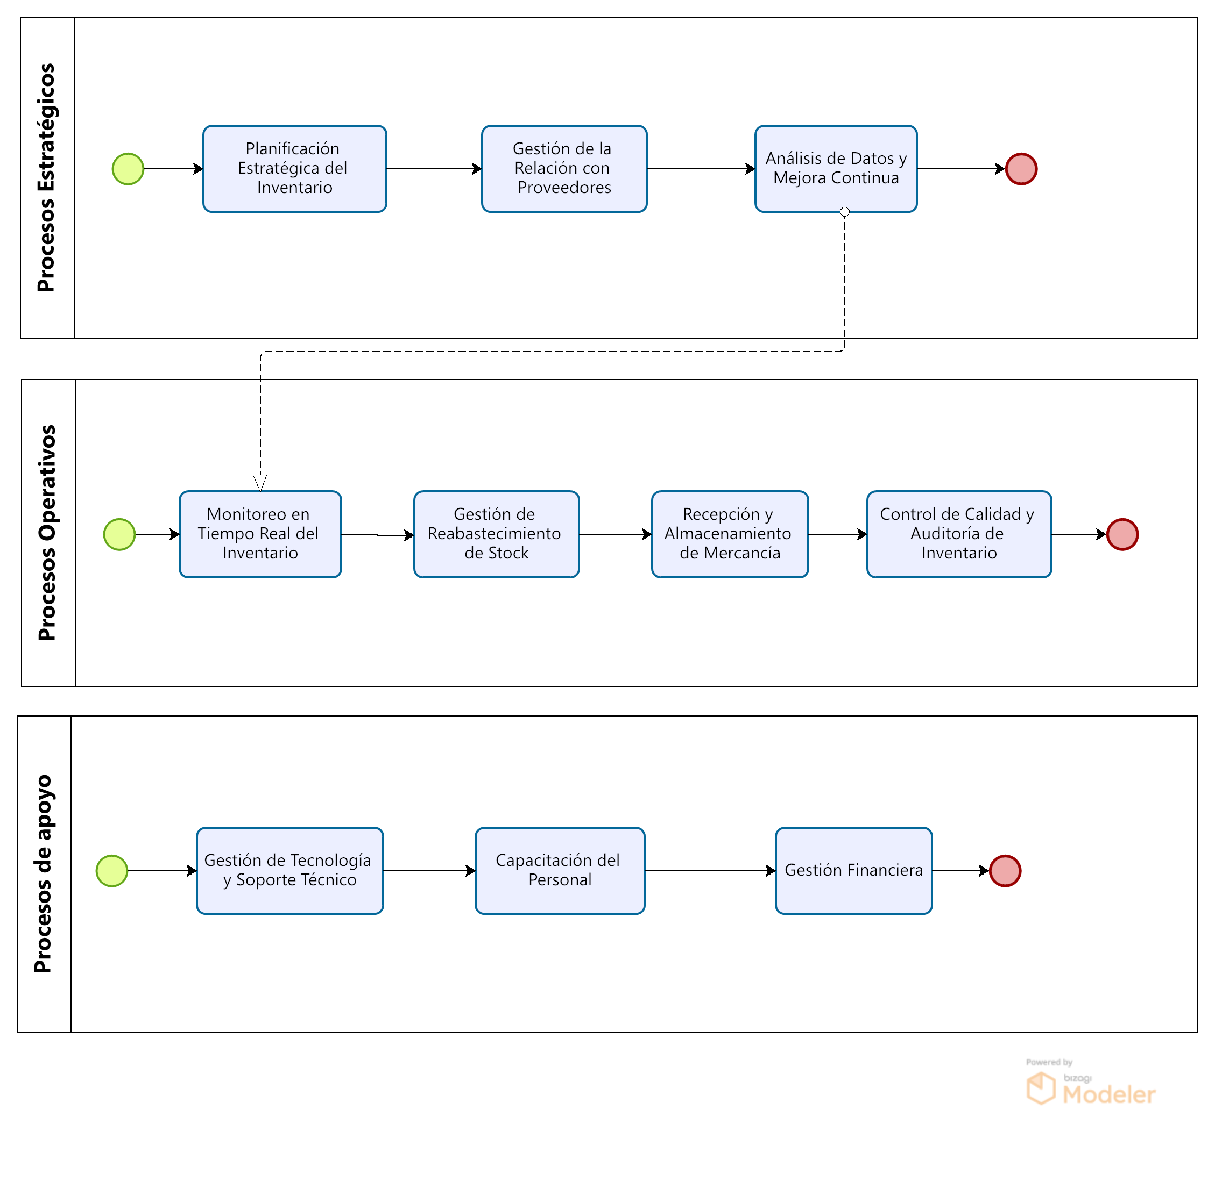
MAPA DE PROCESOS

Slide 12
MAPA DE PROCESOS

Slide 13
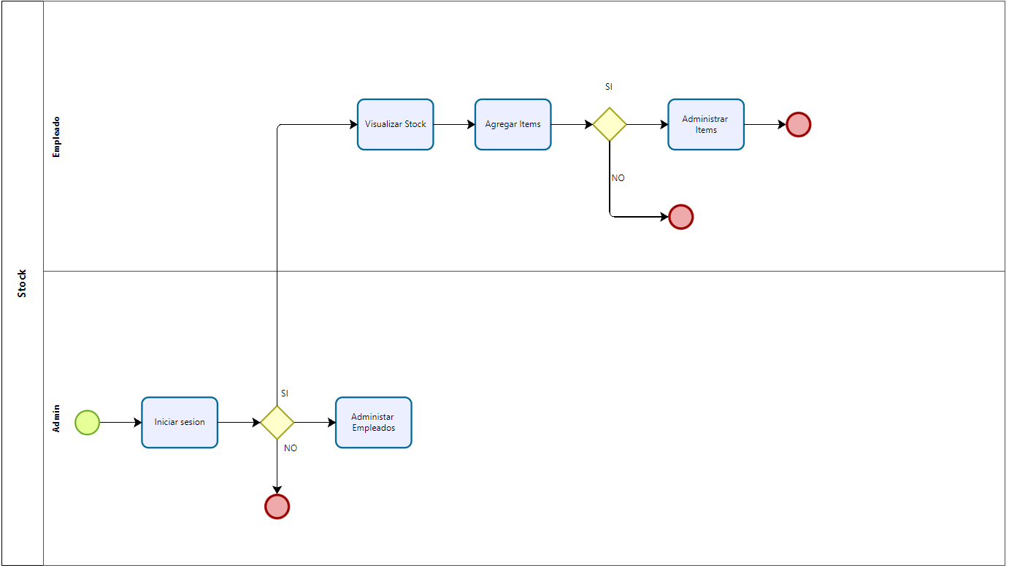
MODELO DE NEGOCIO AS IS

Slide 14
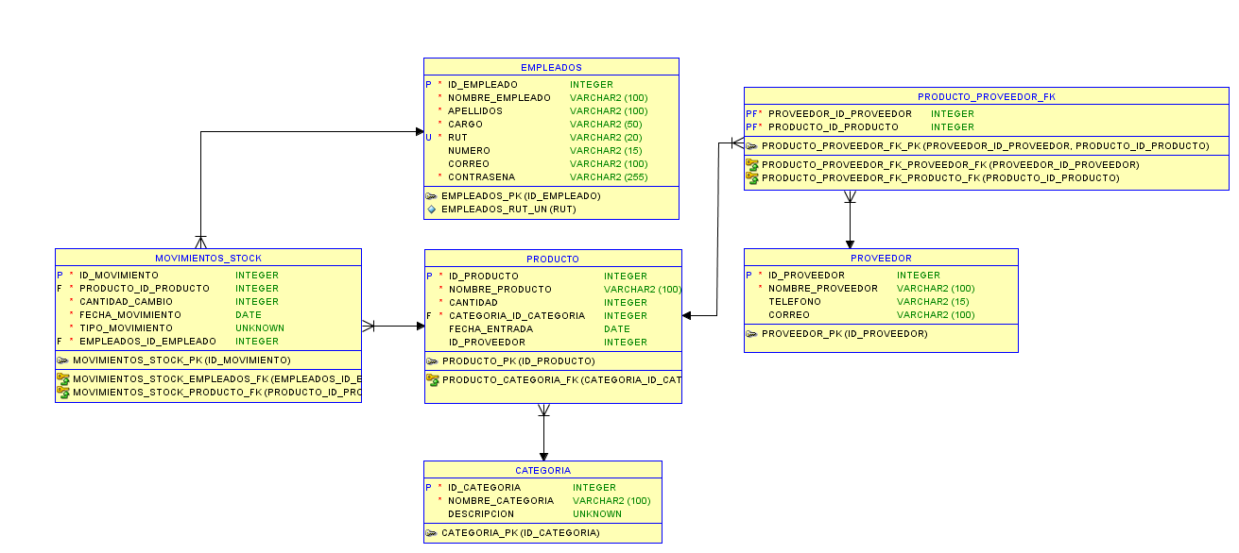
BASE DE DATOS

Slide 15
PROCEDIMIENTOS
CREATE OR REPLACE FUNCTION actualizar_stock
(
pid_producto INT,
p_cantidad_cambio INT,
p_tipo_movimiento VARCHAR
) RETURNS VOID AS $$ -- La función no devuelve ningún valor
BEGIN
IF p_tipo_movimiento = 'utilizado' THEN
UPDATE PRODUCTOS
SET CANTIDAD = CANTIDAD - p_cantidad_cambio
WHERE ID_PRODUCTO = pid_producto;
ELSIF p_tipo_movimiento = 'llega' THEN
UPDATE PRODUCTOS
SET CANTIDAD = CANTIDAD + p_cantidad_cambio
WHERE ID_PRODUCTO = pid_producto;
END IF;
-- Insertar en la tabla MOVIMIENTOS_STOCK
INSERT INTO MOVIMIENTOS_STOCK (CANTIDAD_CAMBIO, FECHA_MOVIMIENTO, TIPO_MOVIMIENTO)
VALUES (p_cantidad_cambio, NOW(), p_tipo_movimiento);
END;
$$ LANGUAGE plpgsql;

Slide 16
PROCEDIMIENTOS
CREATE TRIGGER trigger_actualizar_stock
AFTER INSERT ON MOVIMIENTOS_STOCK
FOR EACH ROW
EXECUTE FUNCTION actualizar_stock(NEW.ID_PRODUCTO,
NEW.CANTIDAD_CAMBIO,
NEW.TIPO_MOVIMIENTO);

Slide 17
CARTA GANTT

Slide 18
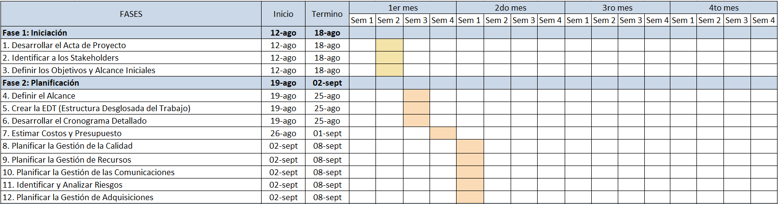

Slide 19
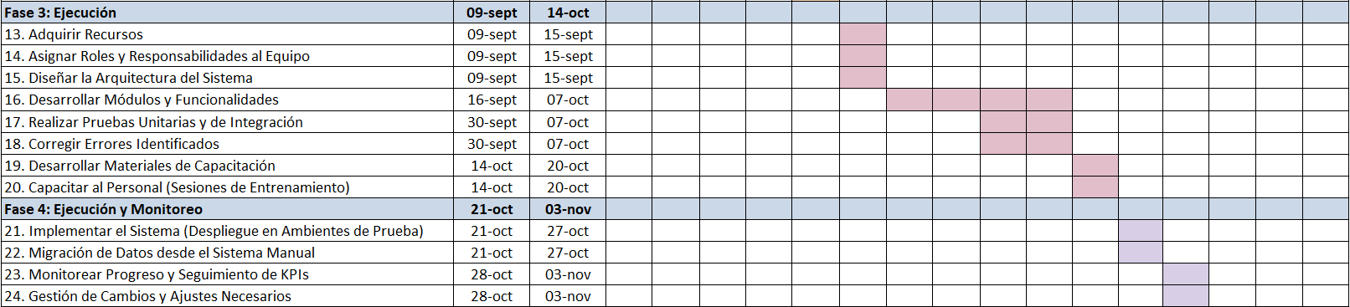

Slide 20
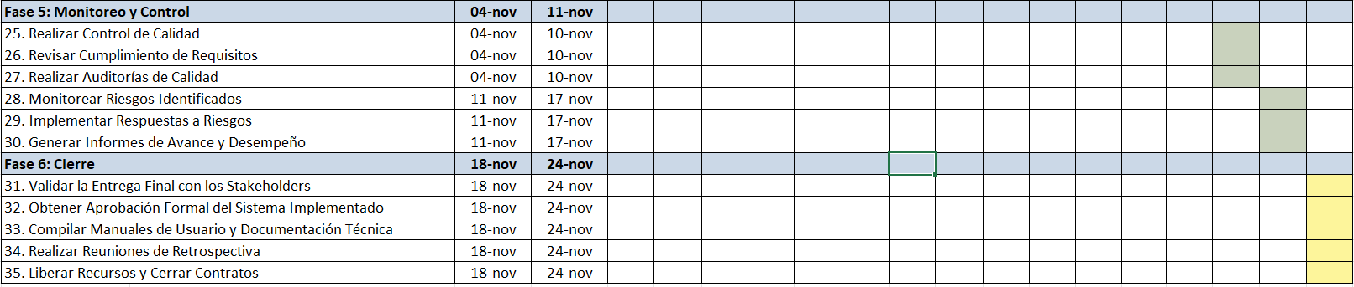

Slide 21
PROTOTIPO
HTML

Slide 22
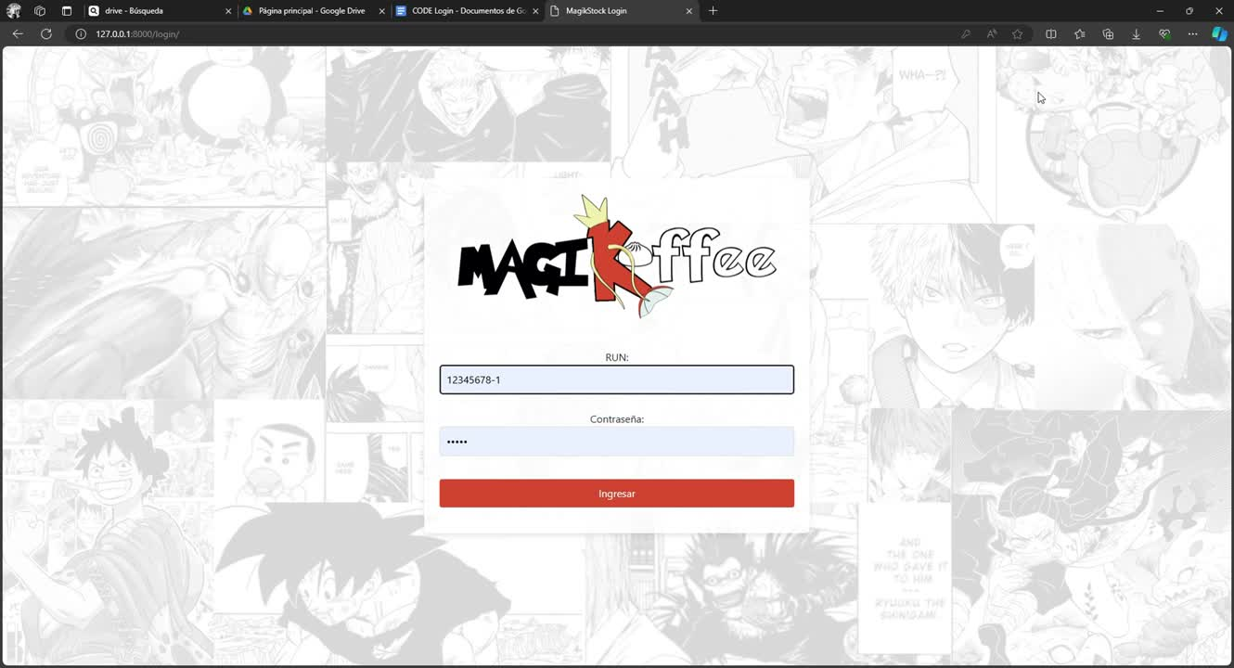

Slide 23

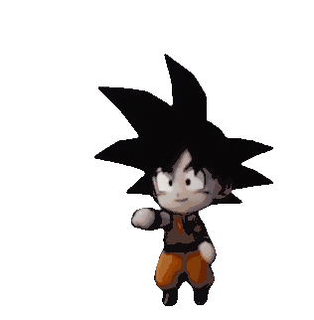
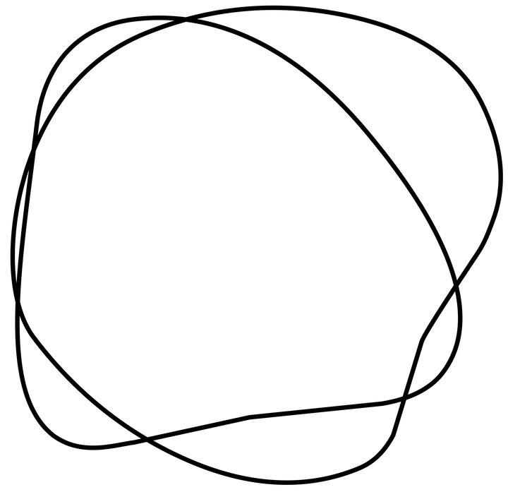
¡Muchas
gracias!

